Slide 1
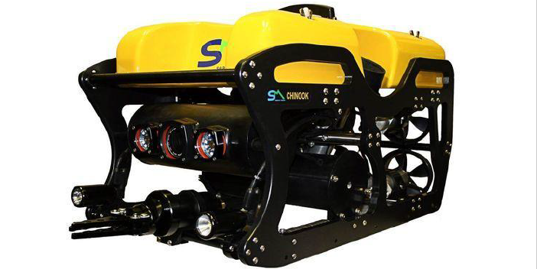
Environmentally Friendly ROV المبادرة الوطنية للمشروعات الخضراء الذكية تحت رعاية فخامة السيد الرئيس عبد الفتاح السيسي

Slide 2
الاسم:
سيف الدين احمد مختار
اسم المشروع:
روبوت صديق للبيئة لإزالة المخلفات و الزيوت من البحار
المهنة:
طالب بكلية الهندسة جامعة الاسكندرية قسم الحاسبات ونظم الاتصالات. (ممتاز مع المعدل التراكمي: 3.53 / 4)
الخبرة العلمية:
عضو في Vortex Robotics Academy
مهندس برمجيات باستخدام لغات C/C++/java/HTML/CSS/JavaScript/Python
الخبرة الاجتماعية:
رئيس نادي Omega Leo Royal Club
عضو في مؤسسة فكرة

Slide 3
روبوت صديق للبيئة (ROV)
ROV هي مركبة تعمل تحت الماء مصممة لمعالجة المشاكل البحرية ويمكن استخدامها من أجل:
إزالة أي شكل من أشكال النفايات من البحار بالإضافة إلى أي نوع من تسرب النفط من القوارب باستخدام تقنيات الذكاء الاصطناعي للحفاظ على البيئة والمخلوقات البحرية وتنظيف الموانئ والسواحل المصرية الملوثة.
رصد الحياة البحرية وجمع إحصاءات مهمة عن تأثير تغير المناخ على الحياة البحرية ، مثل الشعاب المرجانية والأسماك.
سيتم تشغيل المحطة باستخدام الطاقة الشمسية لضمان بصمة خضراء على البيئة وعدم الحاجة إلى أي مولد يعمل بالوقود.
الوصول إلى أعماق كبيرة للغاية تحت الماء لا يمكن لأي شخص عادي الوصول إليها ويمكن استخدامها في الاستكشافات.

Slide 4
الأثر الاقتصادي:
الإحصائيات التي ستجمعها المركبة ضرورية لجميع الشركات العالمية المهتمة بالمجال البيئي وتغير المناخ.
يمكن إعادة تدوير النفايات المجمعة لاستخدامها مرة أخرى ، كما يمكن استخدام الزيت الذي تم جمعه من القوارب في الصناعة إن أمكن.
الأثر الاجتماعي:
سيتمكن الجميع من الاستمتاع بجمال الشاطئ والطبيعة البحرية دون وجود أي نوع من التلوث البلاستيكي أو الكيميائي ، مما سيساعد على زيادة السياحة في بلادنا.
الأثر البيئي:
سيساعد المشروع في الحد من الانبعاثات ، حيث تتحرك المركبة باستخدام الطاقة الشمسية والكهربائية ، كما سيساعد في الحفاظ على الحياة البحرية والأسماك ، خاصة المهددة بالانقراض.

Slide 5
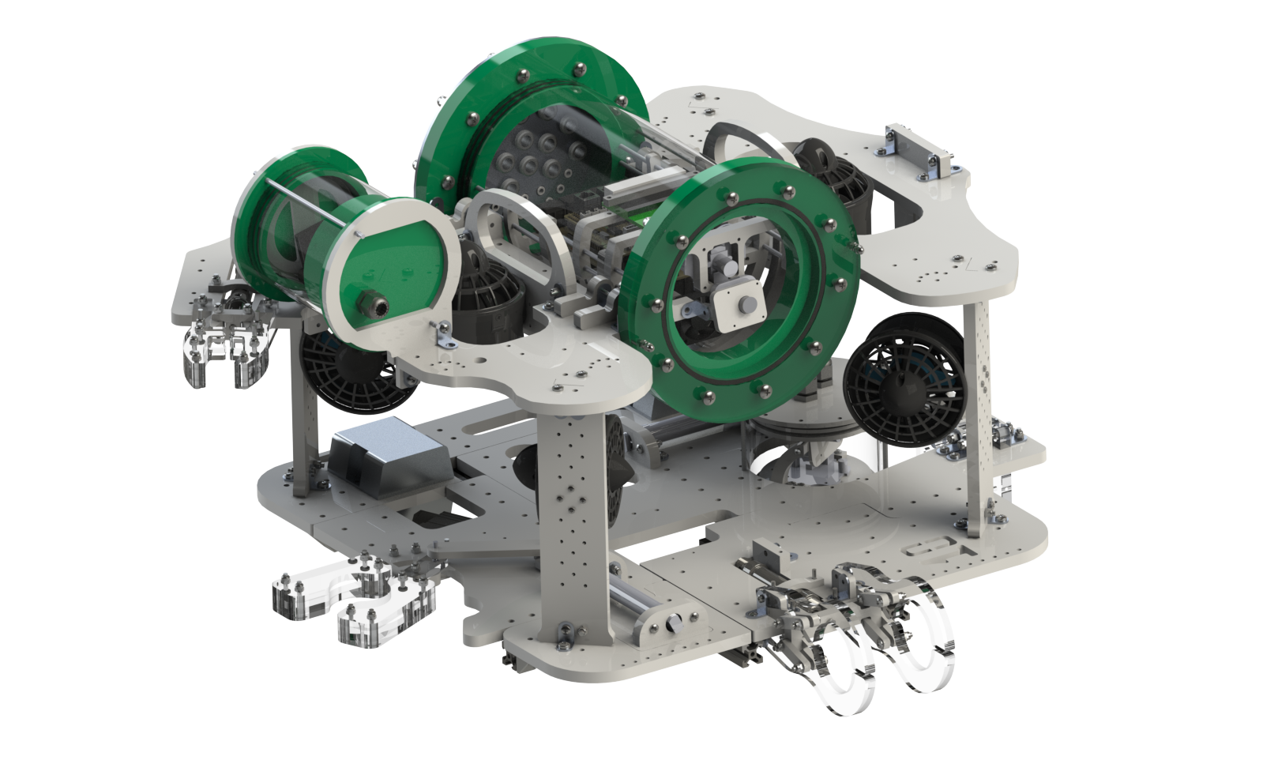
ما تم تنفيذه
لدينا حاليًا نموذج عمل صغير جاهز للقيام بمهام مختلفة.

Slide 6
الخطط المستقبلية
لجعل ROV أكثر قابلية للنقل وأسهل في التشغيل ، نبحث عن منهجيات للاتصال المركبة بالأقمار الصناعية، بالإضافة إلى زيادة حجمها.
لزيادة كمية الأشياء البلاستيكية التي يتم إزالتها من تحت سطح البحر ، نبحث عن طريقة لضغط البلاستيك المُجمع إلى مساحة أصغر في حاوية أكبر حتى تتمكن ROV من جمع المزيد في دفعة واحدة.

